Slide 1
选修3－5
碰撞与动量守恒 近代物理初步

Slide 2
考纲考情：1.动量 动量守恒定律及其应用(5年23考Ⅱ)
2.光电效应 光的波粒二象性(5年18考Ⅰ)
3.原子结构 能级跃迁(5年16考Ⅰ)
4.原子核 核能(5年28考Ⅰ)

Slide 3
考点一 动量守恒定律的理解
1．动量守恒的条件
(1)系统不受外力或系统所受外力的矢量和为零．
(2)系统所受的外力的矢量和虽不为零，但系统外力比内力小得多，如碰撞问题中的摩擦力、爆炸过程中的重力等，外力比起相互作用的内力来小得多，可以忽略不计．
(3)系统所受外力的矢量和虽不为零，但在某个方向上的分量为零，则在该方向上系统总动量的分量保持不变．

Slide 4
2．碰撞的种类
弹性碰撞 | (1)动量守恒
 | (2)碰撞前后总动能相等
非弹性碰撞 | (1)动量守恒
 | (2)动能有损失
完全非弹性碰撞 | (1)碰后两物体合为一体
 | (2)动量守恒
 | (3)动能损失最大

Slide 5
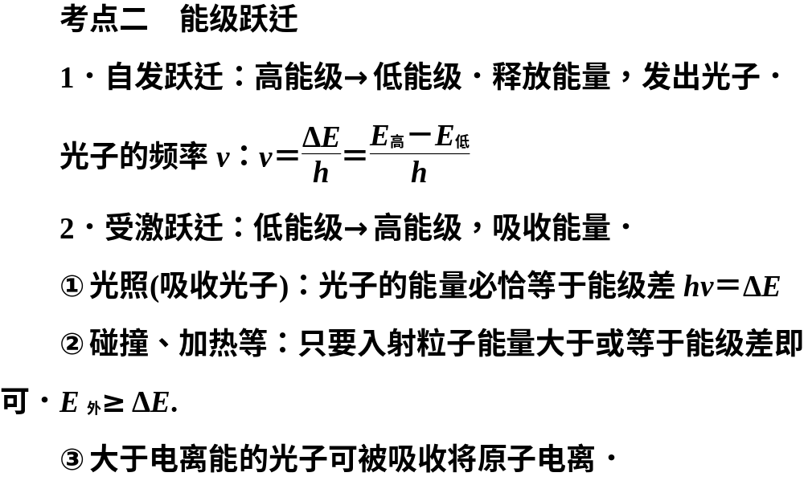

Slide 6
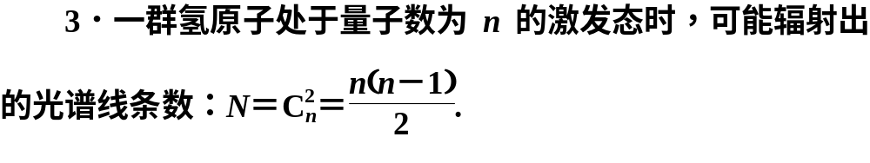

Slide 7
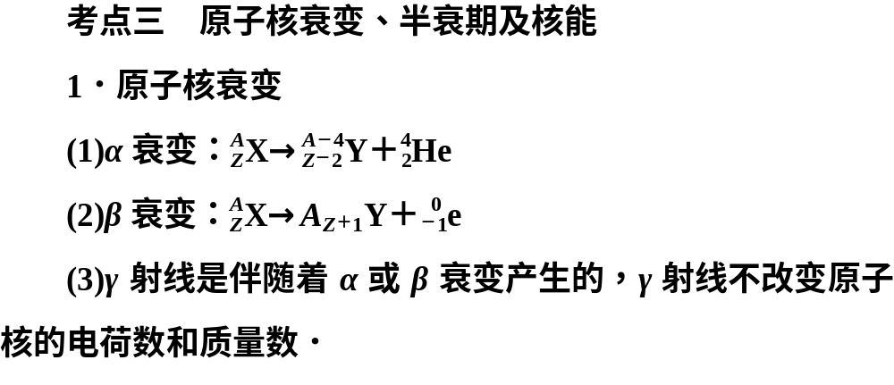

Slide 8
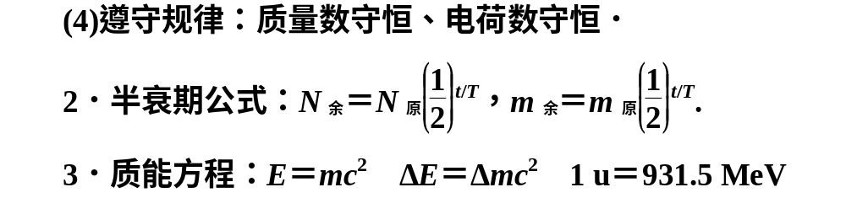

Slide 9
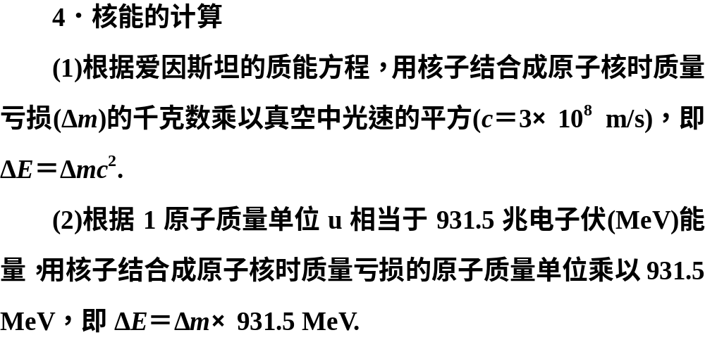

Slide 10
考点四 光电效应及光电效应方程
1．光电效应的实验规律
(1)任何一种金属都有一个极限频率，入射光的频率必须大于这个频率，才能产生光电效应．
(2)光电子的最大初动能与入射光的强度无关，只随入射光的频率增大而增大．
(3)入射光照射到金属板上时，光电子的发射几乎是瞬时的，一般不会超过10^{－9} s.
(4)当入射光的频率大于极限频率时，光电流的强度与入射光的强度成正比．

Slide 11
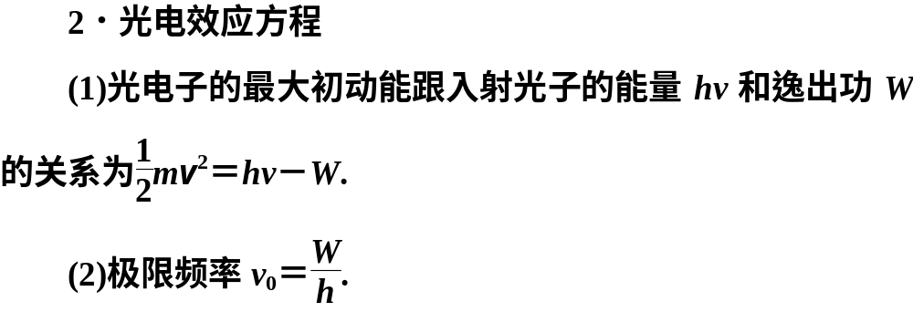

Slide 12
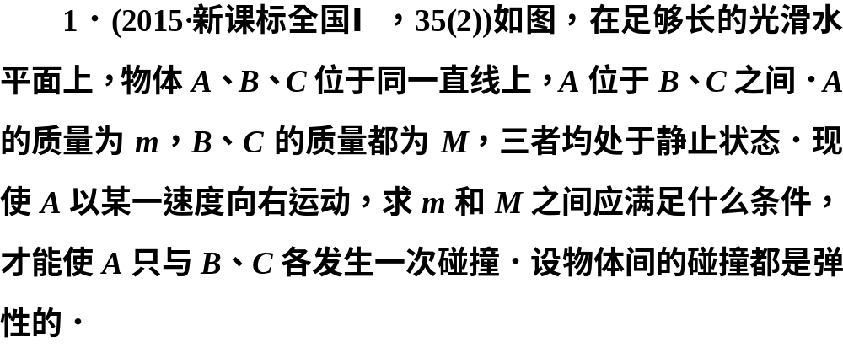
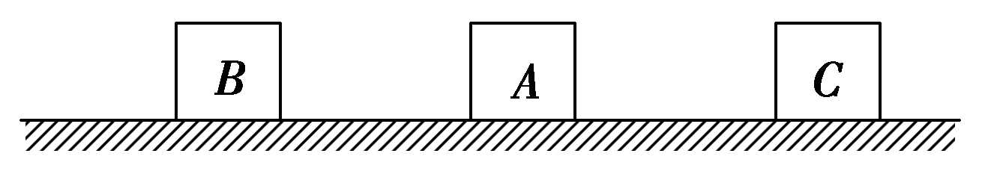

Slide 13
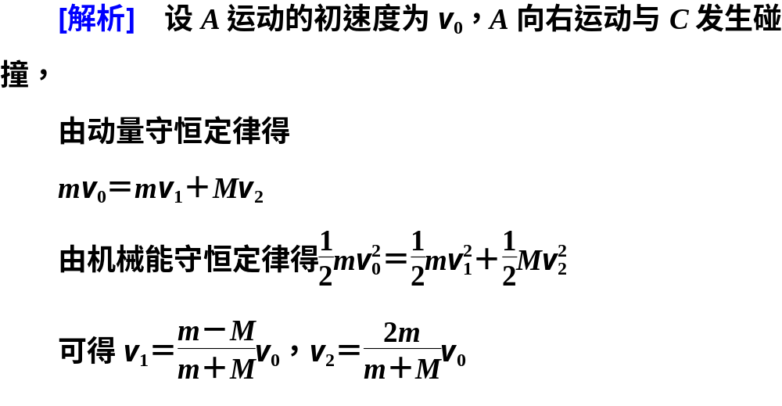

Slide 14
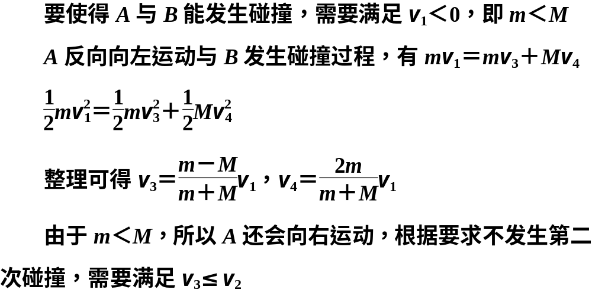

Slide 15
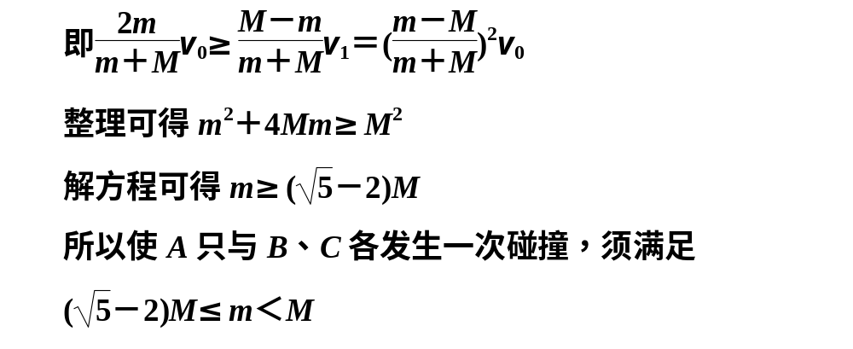

Slide 16
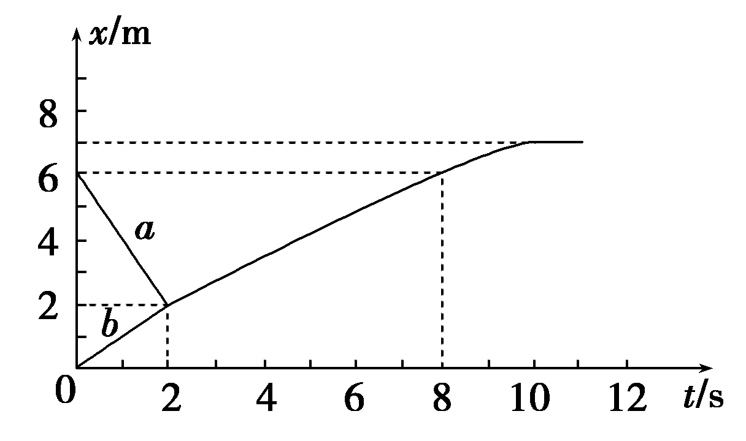
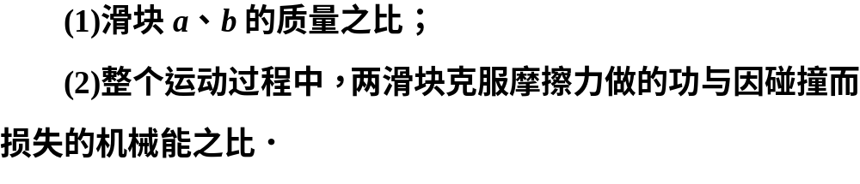
2．(2015·新课标全国Ⅱ，35(2))两滑块a、b沿水平面上同一条直线运动，并发生碰撞；碰撞后两者粘在一起运动；经过一段时间后，从光滑路段进入粗糙路段．两者的位置x随时间t变化的图象如图所示．求：

Slide 17
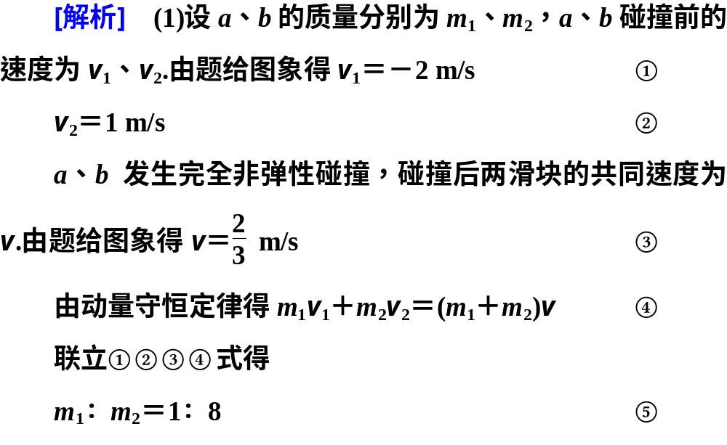

Slide 18
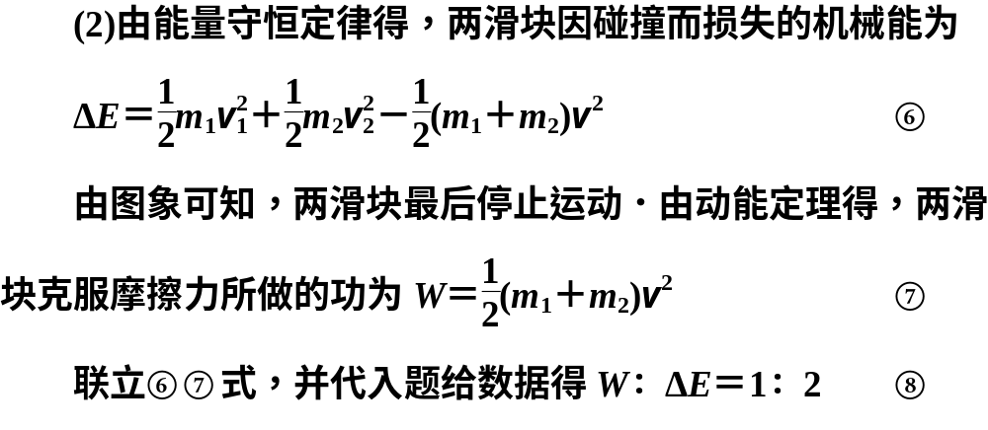

Slide 19
3．(2015·新课标全国Ⅱ，35(1))实物粒子和光都具有波粒二象性．下列事实中突出体现波动性的是( )
A．电子束通过双缝实验装置后可以形成干涉图样
B．β射线在云室中穿过会留下清晰的径迹
C．人们利用慢中子衍射来研究晶体的结构
D．人们利用电子显微镜观测物质的微观结构
E．光电效应实验中，光电子的最大初动能与入射光的频率有关，与入射光的强度无关

Slide 20
[解析] 电子束通过双缝实验装置后可以形成干涉图样，可以说明电子是一种波，故A正确；β射线在云室中穿过会留下清晰的径迹，可以说明β射线是一种粒子，故B错误；人们利用慢中子衍射来研究晶体的结构，中子衍射说明中子是一种波，故C正确；人们利用电子显微镜观测物质的微观结构，利用了电子束的衍涉现象，说明电子束是一种波，故D正确；光电效应实验中，光电子的最大初动能与入射光的频率有关，与入射光的强度无关，说明光是一种粒子，故E错误．
[答案] ACD

Slide 21
4．(2015·海南单科，17(1))氢原子基态的能量为E₁＝－13.6 eV.大量氢原子处于某一激发态．由这些氢原子可能发出的所有的光子中，频率最大的光子能量为－0.96E₁，频率最小的光子的能量为________eV(保留2位有效数字)，这些光子可具有________种不同的频率．

Slide 22
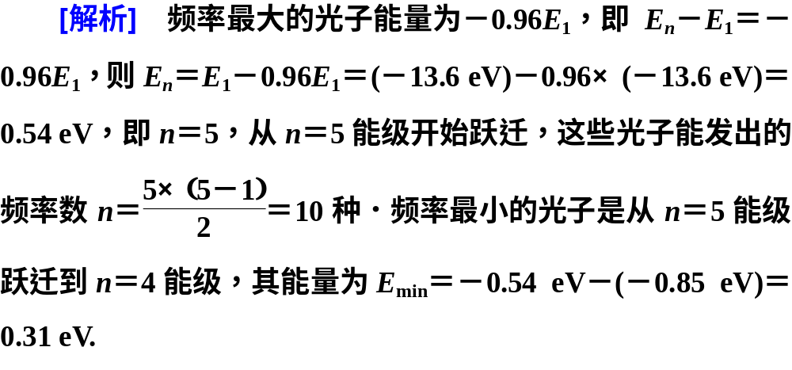

Slide 23
5．(2015·海南单科，17(2))运动的原子核X放出α粒子后变成静止的原子核Y.已知X、Y和α粒子的质量分别是M、m₁和m₂，真空中的光速为c，α粒子的速度远小于光速．求反应后与反应前的总动能之差以及α粒子的动能．

Slide 24
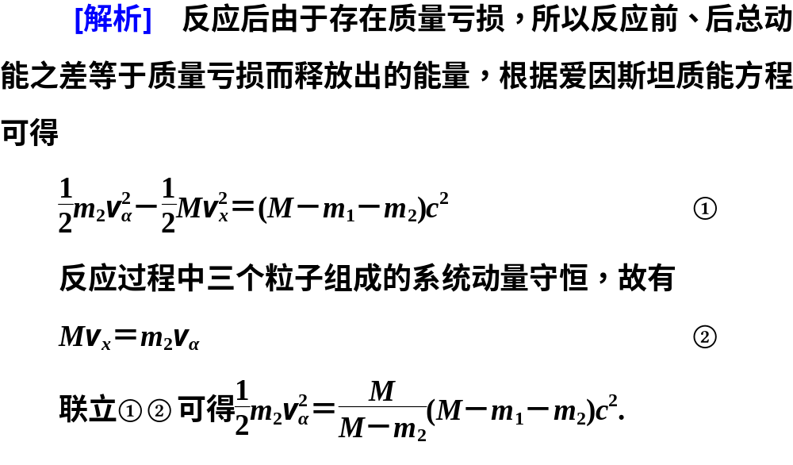


Slide 25
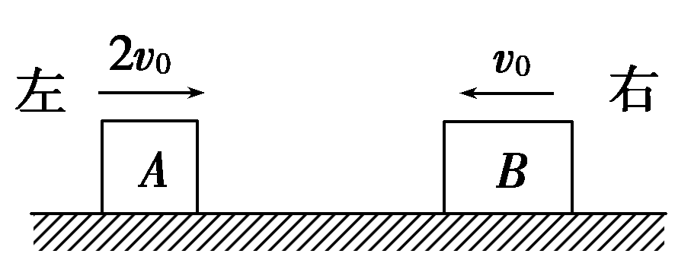
频考一 动量守恒定律及其应用
1．(2015·福建理综，30(2))如图，两滑块A、B在光滑水平面上沿同一直线相向运动，滑块A的质量为m，速度大小为2v₀，方向向右，滑块B的质量为2m，速度大小为v₀，方向向左，两滑块发生弹性碰撞后的运动状态是( )
A．A和B都向左运动
B．A和B都向右运动
C．A静止，B向右运动
D．A向左运动，B向右运动

Slide 26
[解析] 对A、B系统，由于发生弹性碰撞，故碰撞前后系统的动量守恒、机械能守恒，由于m×2v₀－2mv₀＝0，故碰后A、B不可能同向运动或一个静止、另一个运动或两个都静止，而只能是A、B都反向运动，故D正确．
[答案] D

Slide 27
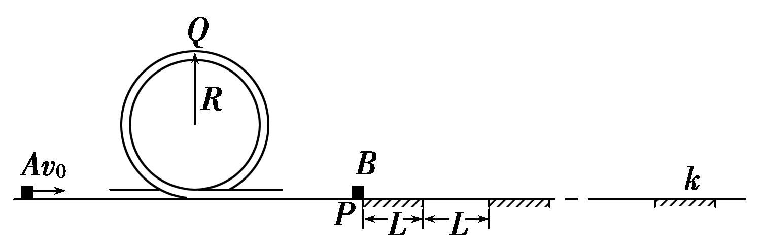
2．(2015·广东理综，36)如图所示，一条带有圆轨道的长轨道水平固定，圆轨道竖直，底端分别与两侧的直轨道相切，半径R＝0.5 m，物块A以v₀＝6 m/s的速度滑入圆轨道，滑过最高点Q，再沿圆轨道滑出后，与直轨上P处静止的物块B碰撞，碰后粘在一起运动，P点左侧轨道光滑，右侧轨道呈粗糙段、光滑段交替排列，每段长度都为L＝0.1 m，物块与各粗糙段间的动摩擦因数都为μ＝0.1，A、B的质量均为m＝1 kg(重力加速度g取10 m/s²；A、B视为质点，碰撞时间极短)．

Slide 28
(1)求A滑过Q点时的速度大小v和受到的弹力大小F；
(2)若碰后AB最终停止在第k个粗糙段上，求k的数值；
(3)求碰后AB滑至第n个(n＜k)光滑段上的速度v_{n}与n的关系式．

Slide 29
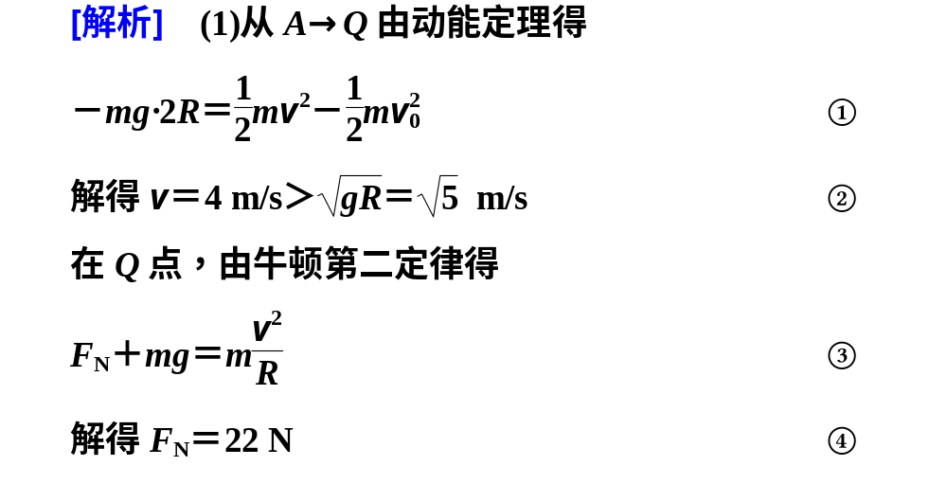

Slide 30
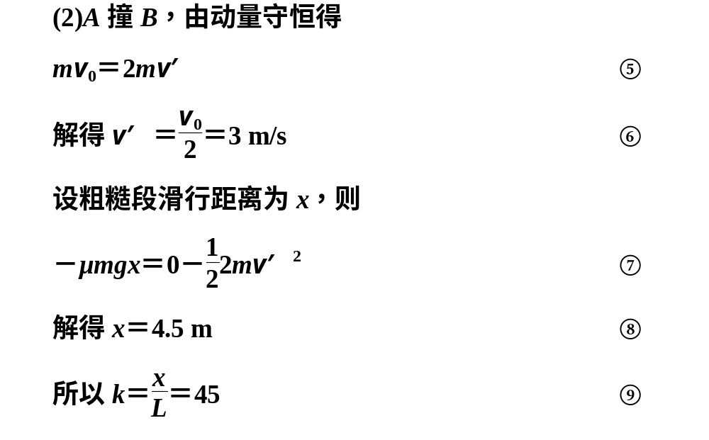

Slide 31
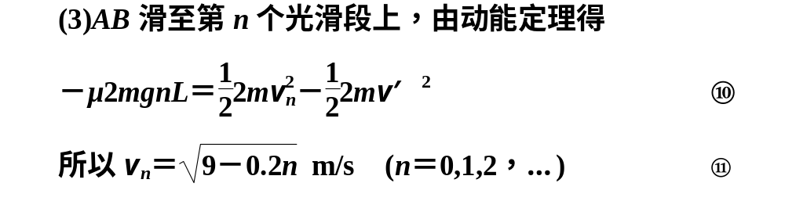
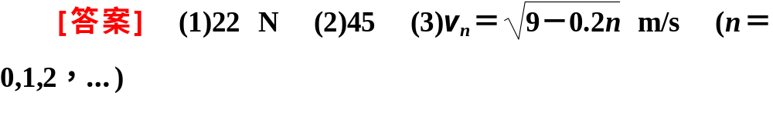

Slide 32
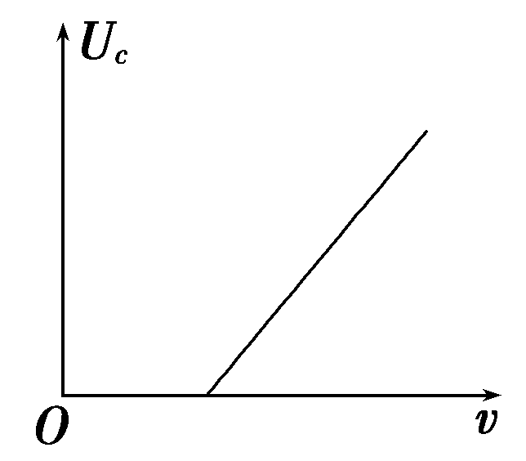
频考二 光电效应 能级跃迁
3．(2015·新课标全国Ⅰ，35(1))在某次光电效应实验中，得到的遏止电压U_{c}与入射光的频率ν的关系如图所示．若该直线的斜率和截距分别为k和b，电子电荷量的绝对值为e，则普朗克常量可表示为________，所用材料的逸出功可表示为________．

Slide 33
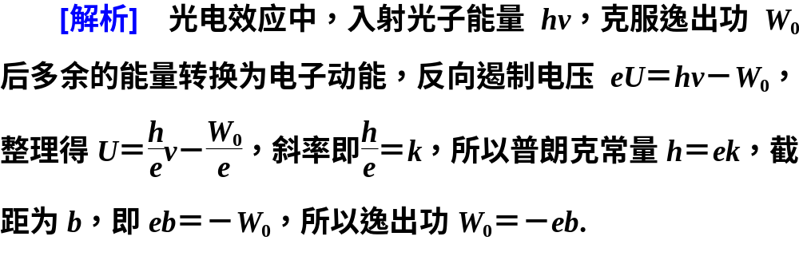

Slide 34
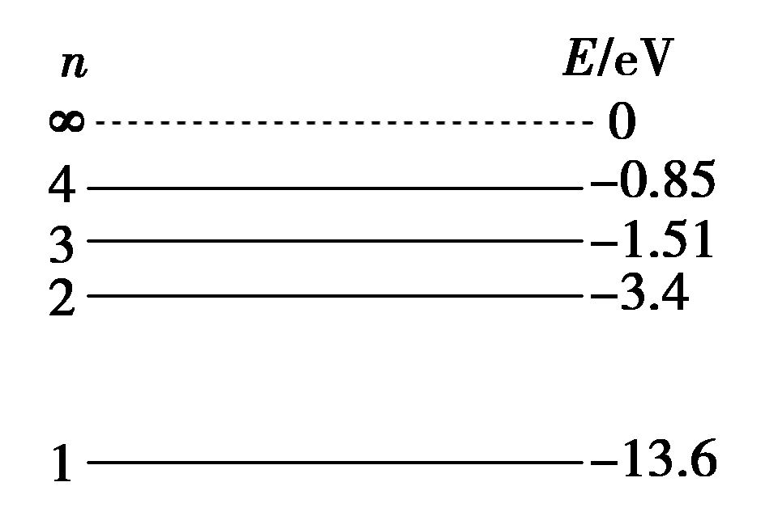
4．(2014·山东理综，39(1))氢原子能级如图，当氢原子从n＝3跃迁到n＝2的能级时，辐射光的波长为656 nm.以下判断正确的是( )

Slide 35
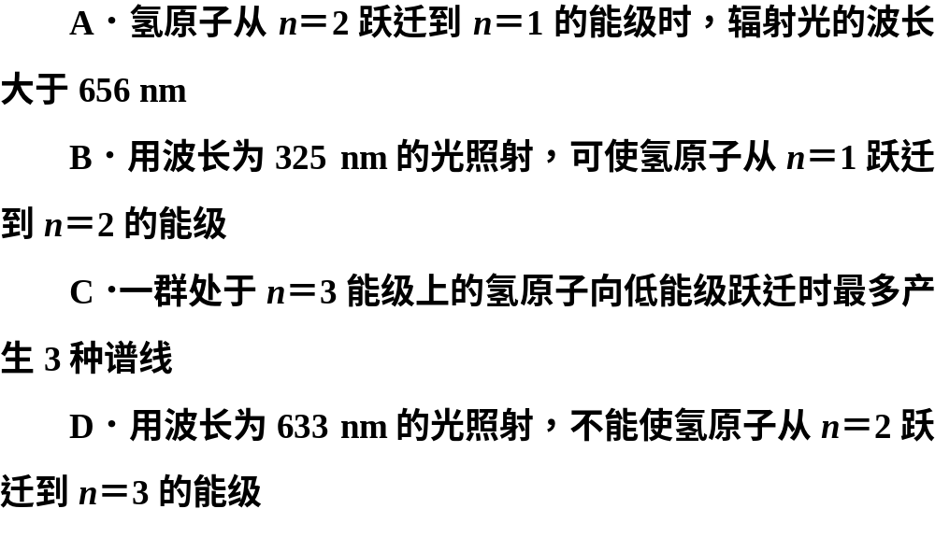

Slide 36
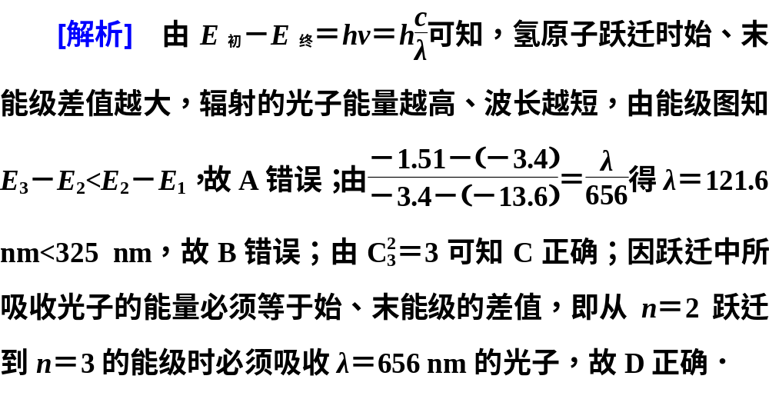

Slide 37
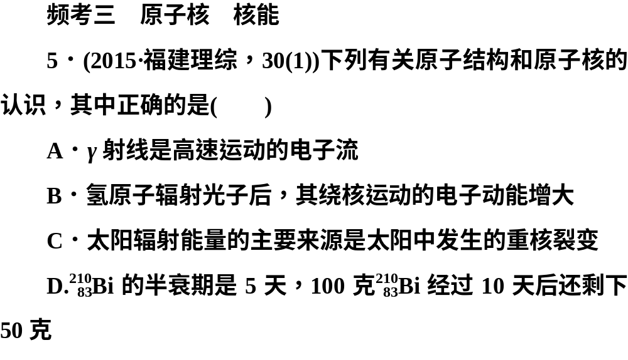

Slide 38
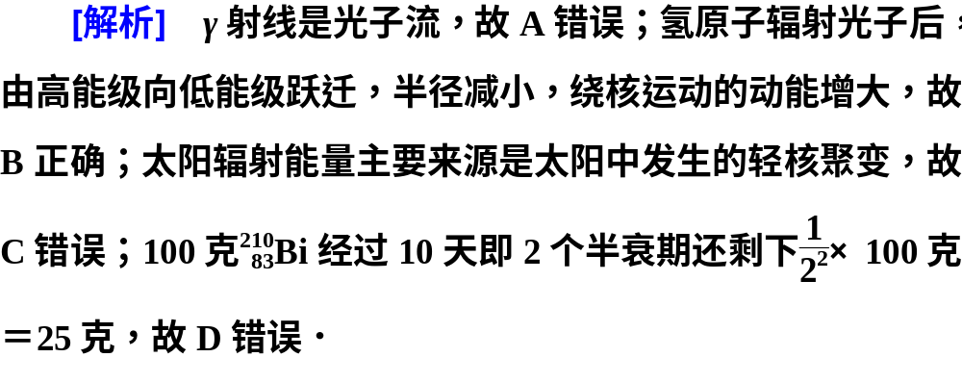
[答案] B

Slide 39
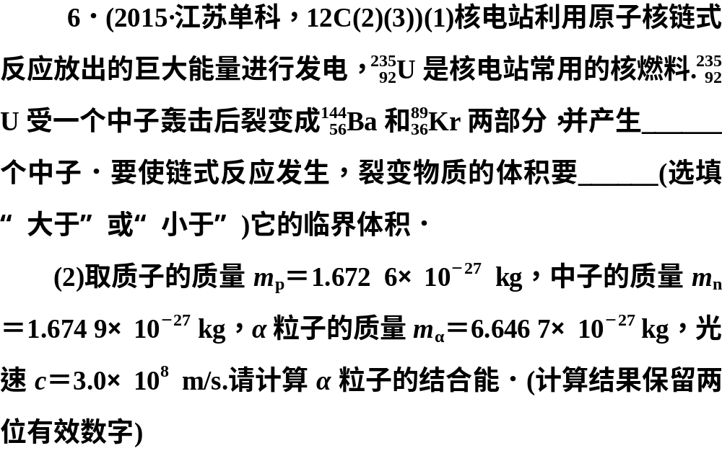

Slide 40
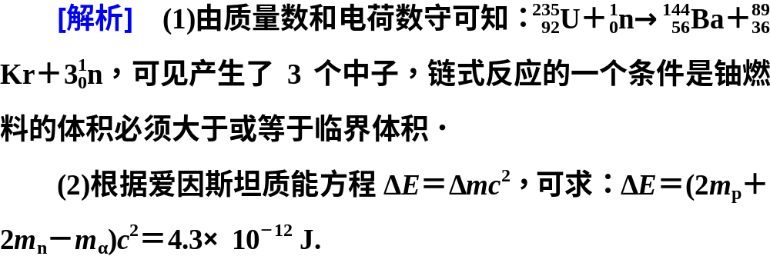

Slide 41
谢谢观看！

